Slide 1
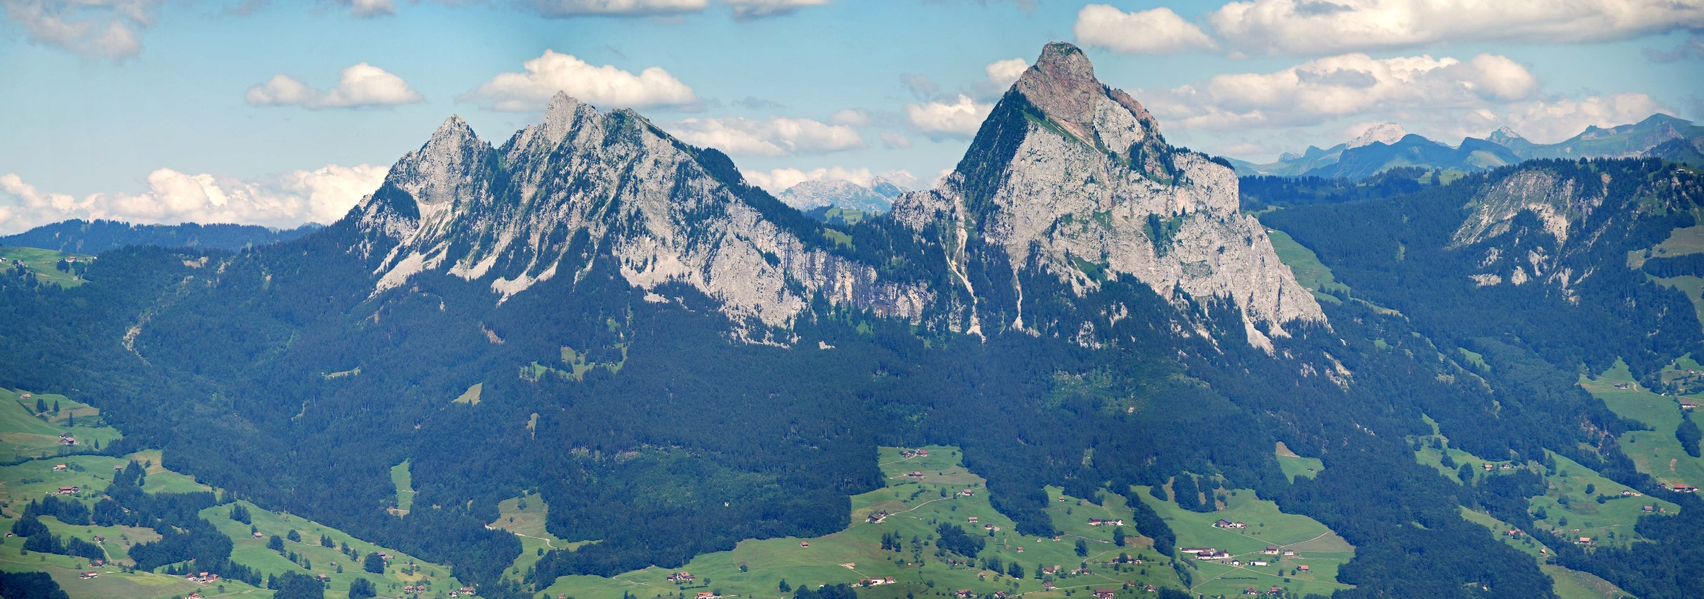
Grosswindkraftanlagen im Kanton Schwyz?
Pro Landschaft Schwyz
Siegfried Hettegger, im Juni 2022 Entwurf Version 0.91

Slide 2
Zusammenfassung
Gegen Windkraftanlagen im Kanton Schwyz spricht:
Windpotential ist viel zu gering
Kein Beitrag zur Versorgungssicherheit
Kanton ist kleinräumig und dicht besiedelt
Schädliche Auswirkungen auf Menschen, Tiere, Landschaft und Wirtschaft
Es gibt bessere Möglichkeiten (Solarenergie, Fernwärme mit Holz)
Der Kanton verfügt über keine geeigneten Standorte für Grosswindkraftanlagen. Das Windpotential steht in keinem Verhältnis zu den Schäden für Bevölkerung, Landschaft und Tiere. Schwyz ist kein Windkanton!

Slide 3
Inhalt
Ausgangslage
Kennzahlen und Grundlagen
Standorte Windenergiezonen
Linthebene Nord und Süd
Hochstuckli/Engelstock
Interessensabwägung

Slide 4
Ausgangslage
Studie Windenergienutzung SZ 2019
Empfiehlt 3 Standorte mit 13 Anlagen mit 65 GWh/Jahr, weitere Standorte unter Vorbehalt
Untersuchung Pro Landschaft Schwyz 2019
Alle Standorte sind aus mehrfachen Gründen nicht geeignet
Konzept Windenergie des Bundes
Orientierungsgrösse für SZ: 40-180 GWh/Jahr, das entspricht 8-36 Windrädern
Regierungsrat beschliesst 02/22 Richtplananpassung mit drei Windenergiezonen
Linthebene Nord
Linthebene Süd
Hochstuckli

Slide 5
Energieverbrauch SZ und Potential Windenergie
 | GWh | Potential Windenergie in GWh | Anteil
Gesamtergieverbrauch | 3‘816 | 20 … 50 | 0.5 – 1.3%
Stromverbrauch | 880 |  | 2.2 – 5.7%
Quellen: Energieverbrauchsmonitoring 2017, Energiefachstelle; Windenergie: eigene Annahmen auf Basis Studie «Windenergienutzung im Kanton Schwyz» (2019)

Slide 6
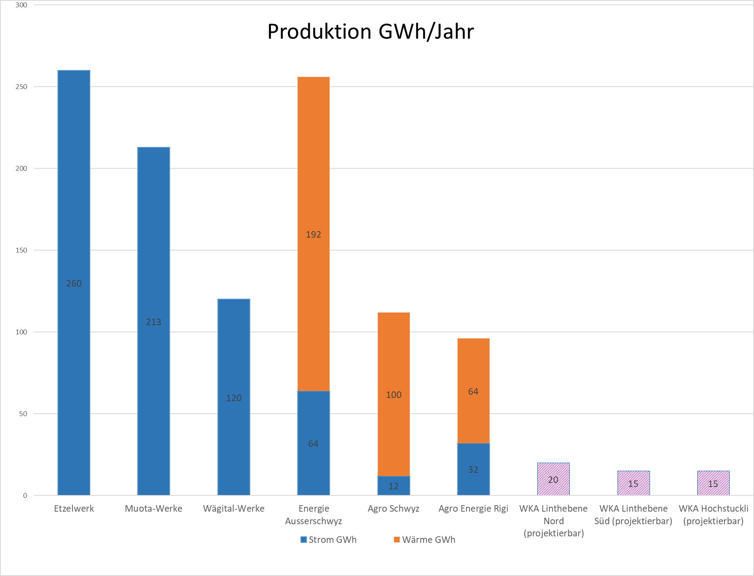
Erneuerbare Energiequellen SZ
Quellen: Wasserkraftwerk Etzelwerk, Webseite (20.06.2022); Unsere Muotakraftwerke, ebs Webseite (20.06.2022); Haus & Energie Fernwärme, energie ausserschwyz AG, 15.06.2021 (PDF); Agro Energie Rigi, Webseite (20.06.2022); eigene Schätzung auf Grundlage Studie Windenergienutzung im Kanton Schwyz – Synthesebericht (PDF); Wasserkraftwerke Kanton Schwyz (Stand Mai 2021), Umweltdepartement.

Slide 7
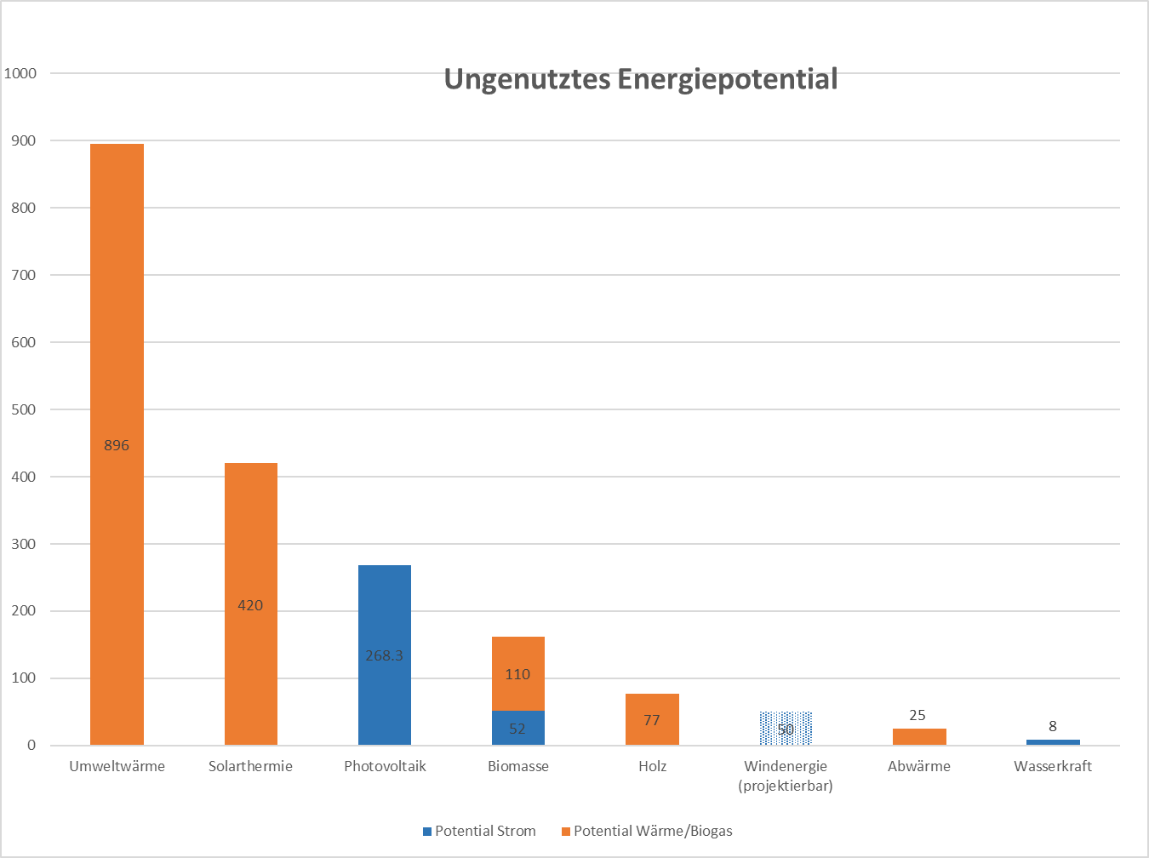
Es gibt bessere Möglichkeiten
Quellen: Energiestrategie 2013 – 2020 des Kantons Schwyz; Windenergie: eigene Schätzung auf Basis Studie «Windenergienutzung im Kanton Schwyz» (2019)

Slide 8
Photovoltaik
Das Wachstum der Stromproduktion aus erneuerbaren Energiequellen ist zum allergrössten Teil auf die Photovoltaik zurückzuführen.
Schweiz: Entwicklung Stromproduktion aus erneuerbaren Energien (ohne Wasserkraft) seit 2000 (GWh)

Slide 9
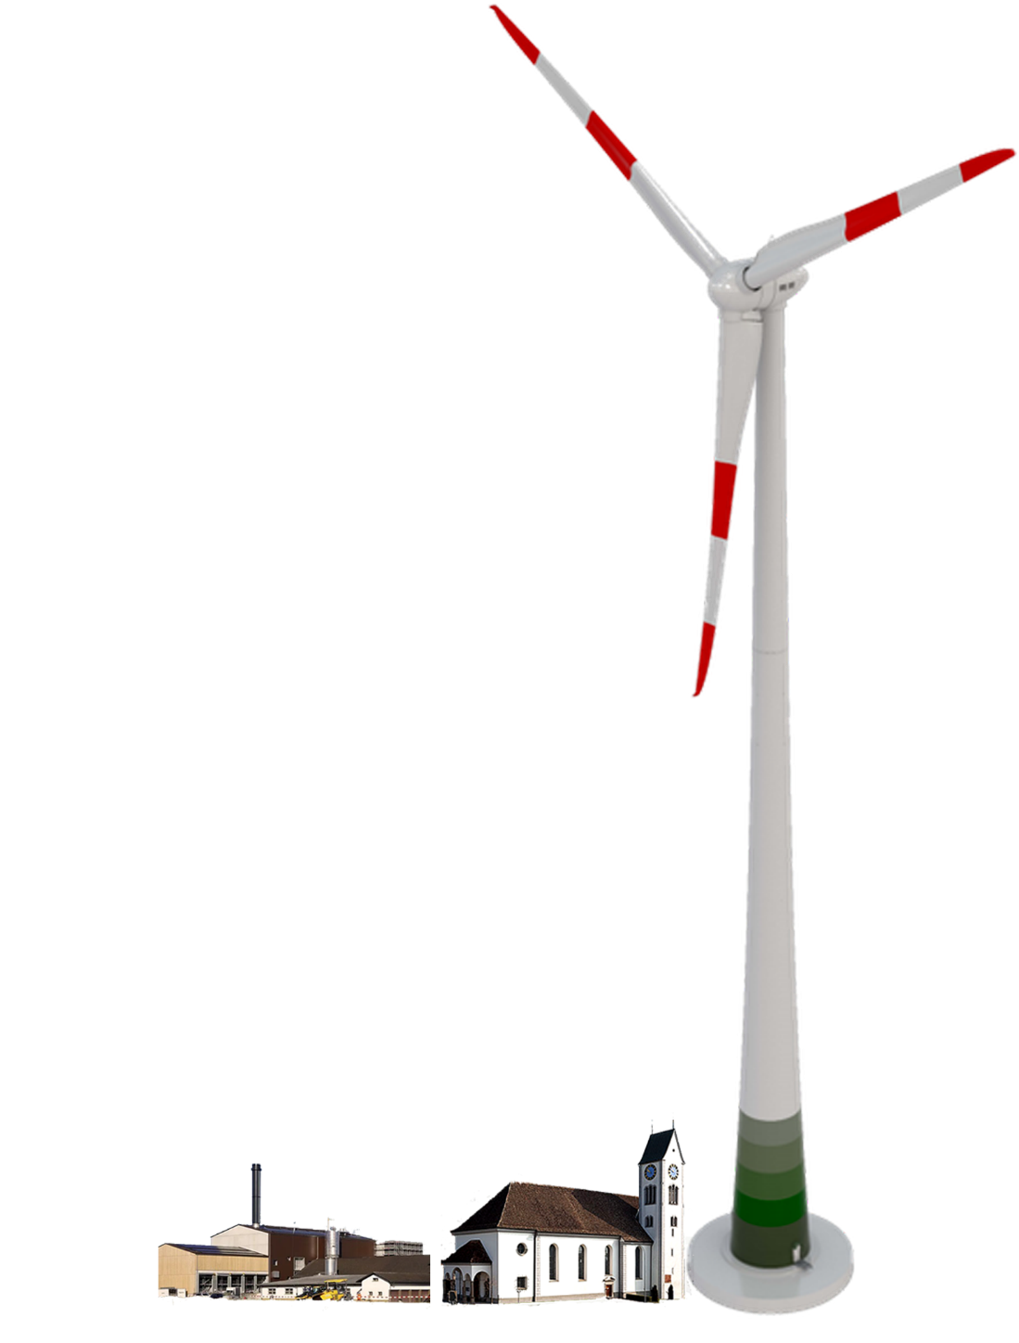
Grössenvergleich
Gesamthöhe über 200 m
Geringe Energieproduktion trotz riesigen Dimensionen:
Grosswindkraftanlage 5 GWh/Jahr
Energie Ausserschwyz 256 GWh/Jahr
Quellen: energie ausserschwyz AG, 15.06.2021 (PDF); Studie Windenergienutzung im Kanton Schwyz (2019)
Grössenvergleich mit Energie Ausserschwyz und Kirche Tuggen

Slide 10
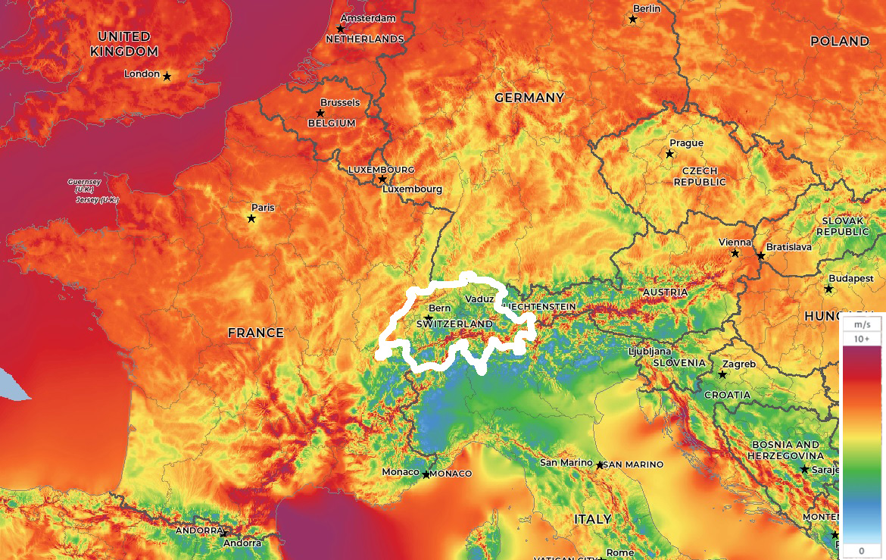
Die Schweiz ist kein Windland
Quelle: Global Wind Atlas https://globalwindatlas.info/, v in 100m Höhe

Slide 11
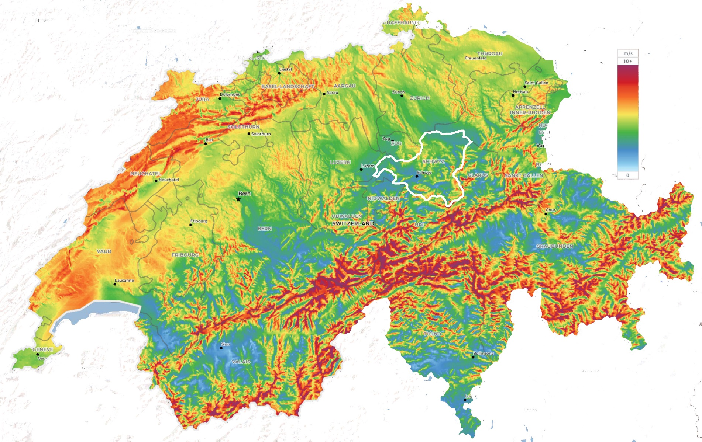
Schwyz ist kein Windkanton
Quelle: Global Wind Atlas https://globalwindatlas.info/, Windgeschwindigkeit in 100m Höhe

Slide 12
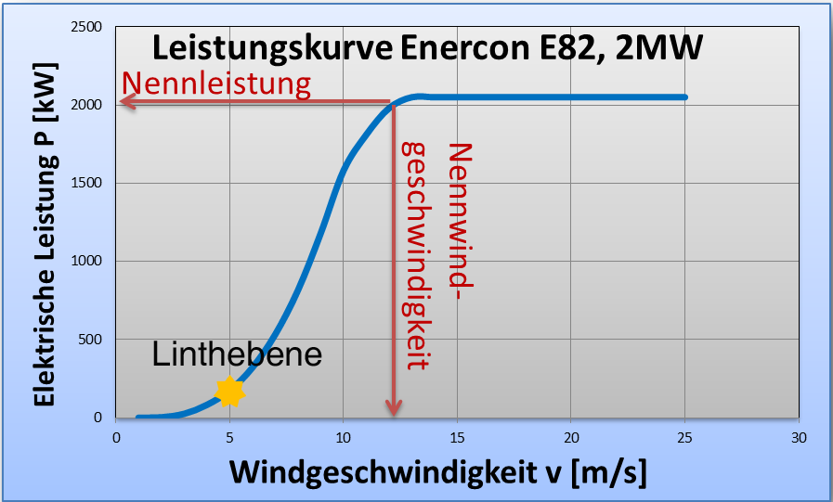
Strom nur bei starkem Wind
Leistung steigt mit Windgeschwindigkeit hoch 3
Linthebene hat nur durchschnittliche Windgeschwindigkeit um 5 m/s

Slide 13
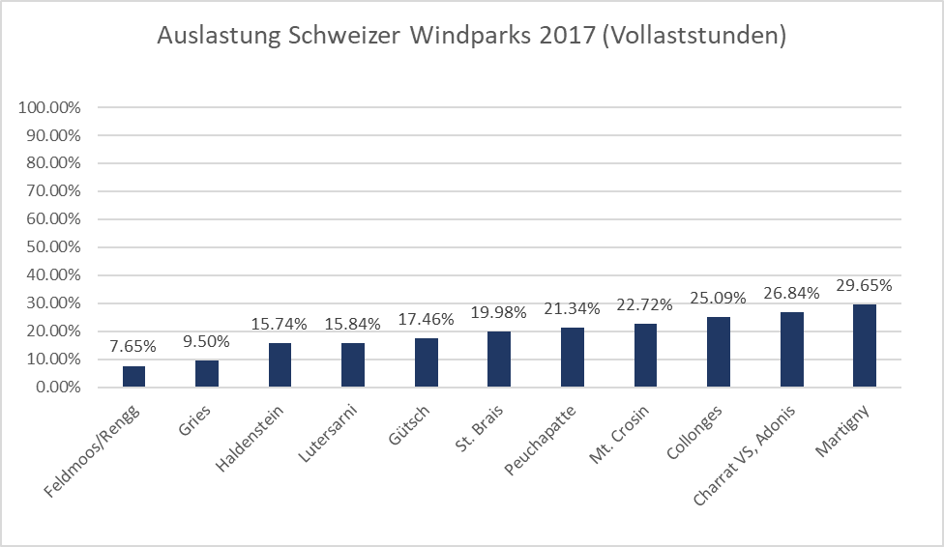
Wirtschaftlichkeit
Geringe Effizienz erfordert massive Subventionen
Beispiel Haldenstein bei Chur 2017: Auslastung 15%, Stromproduktion im Marktwert von 210‘000, Einspeisevergütung 810‘000

Slide 14
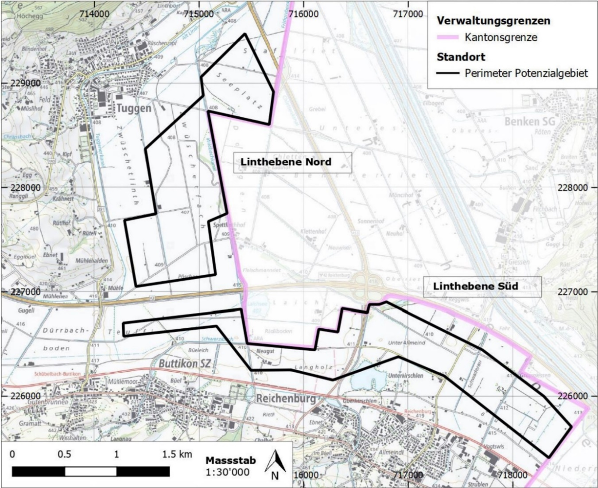
Standorte Linthebene

Slide 15
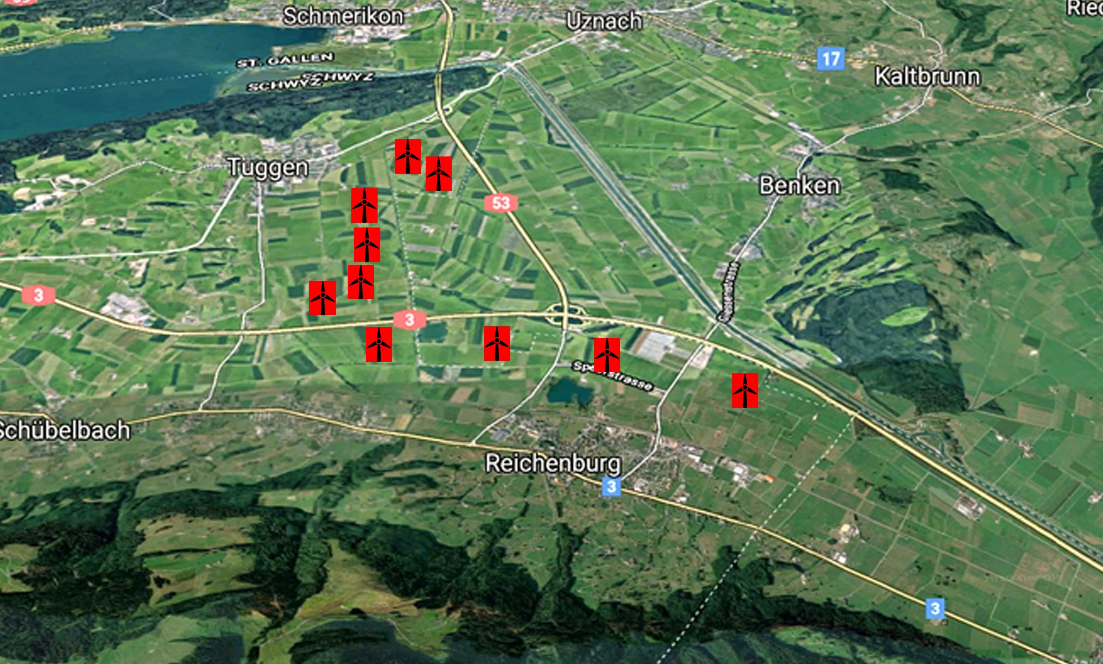
Standorte Linthebene Panoramabild

Slide 16
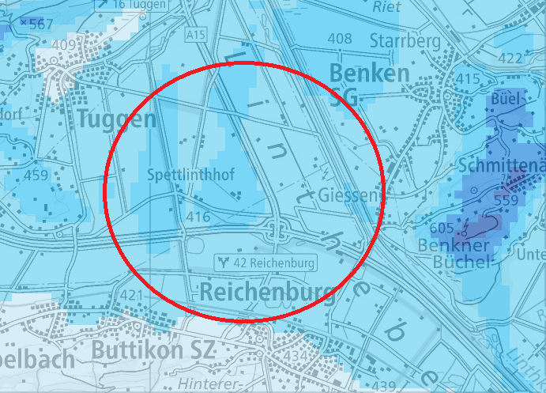
Linthebene ist Schwachwindgebiet
Quelle: BFE Windatlas https://www.uvek-gis.admin.ch/BFE/storymaps/EE_Windatlas/?lang=de, 100m Höhe

Slide 17
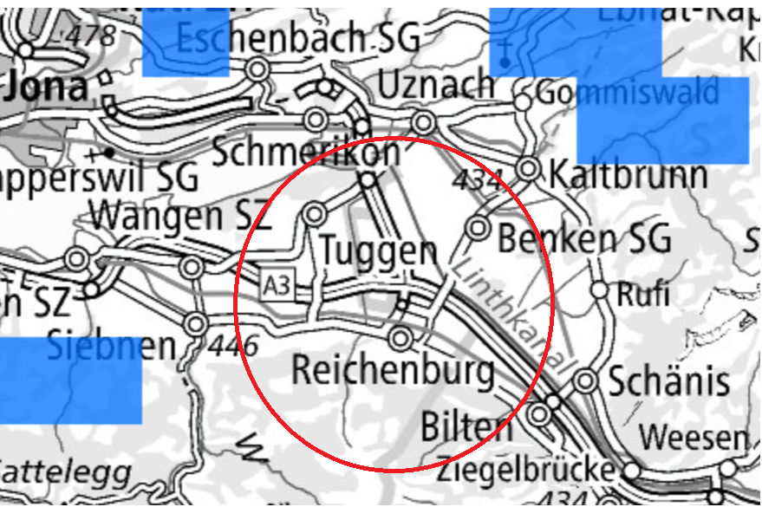
Linthebene hat kein Windpotential
Quelle: BFE Windatlas https://www.uvek-gis.admin.ch/BFE/storymaps/EE_Windatlas/?lang=de

Slide 18
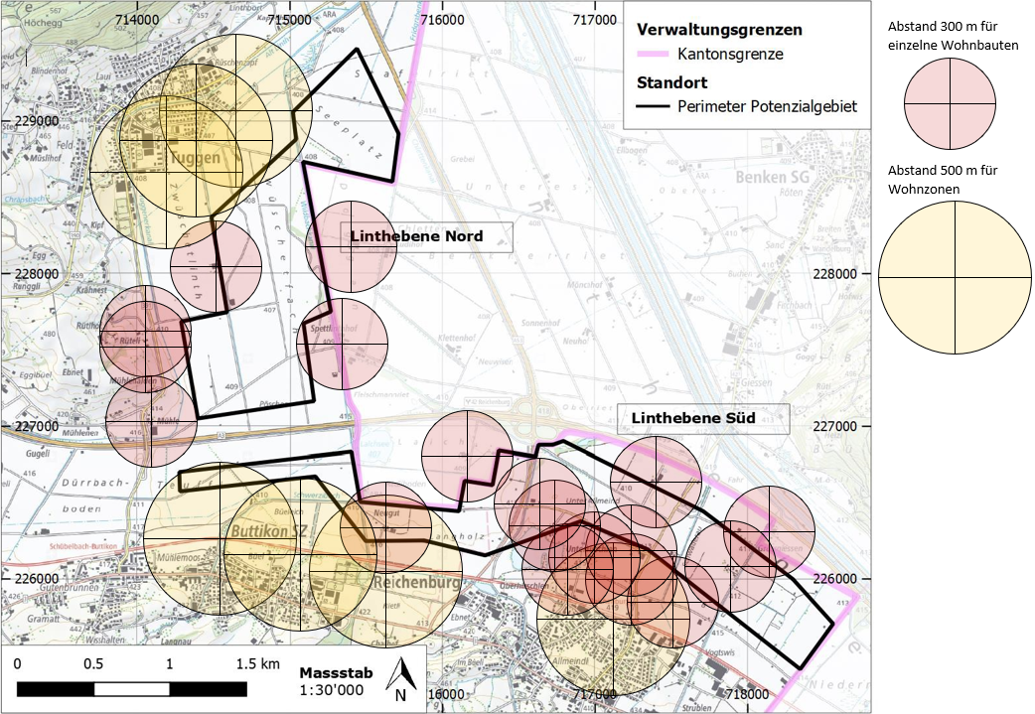
Lärmschutz-Mindestabstände

Slide 19
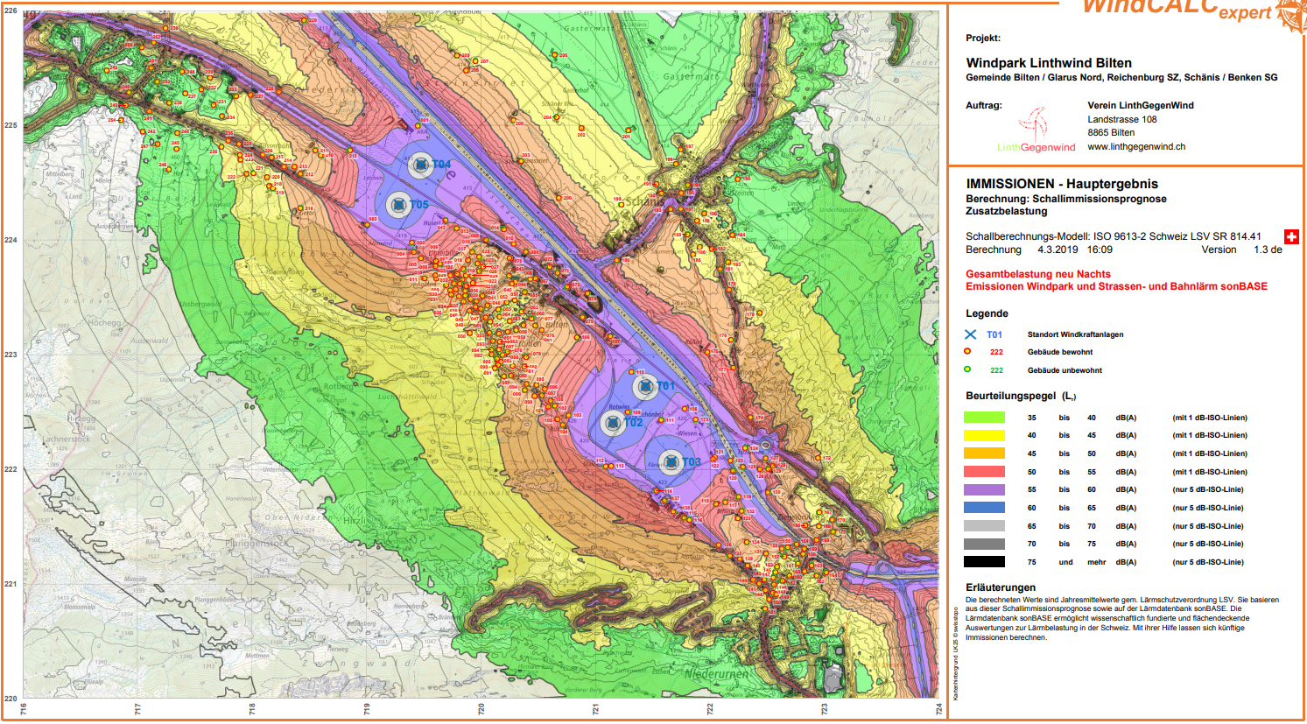
Lärmverschmutzung zum Vergleich
Projekt LinthWind Bilten GL, Gutachten Martin Sortmann im Auftrag von LinthGegenwind

Slide 20
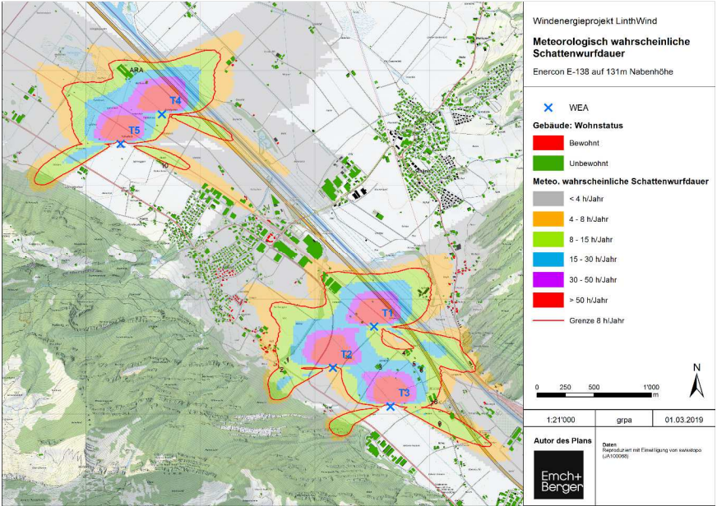
Schattenwurf zum Vergleich
Berechnung für Projekt Linthwind Bilten GL, Gutachten Fa. Emch+Berger im Auftrag SAK

Slide 21
Entwicklungskonzept Linthebene
Standorte widersprechen dem Entwicklungskonzept 2003:
«Die Linthebene wird Modellfall für den bewussten Umgang mit dem ländlichen Raum im Einflussbereich einer grossen Agglomeration. Schwerpunkte bilden die Freihaltung der Ebene, eine zeitgemässe Architektur für den ländlichen Raum und eine aktive Gestaltung der Landschaft mit Blick auf die Bedürfnisse von Erholung und Freizeit.»
Kantonsübergreifendes Entwicklungskonzept für die Linthebene (EKL 2003), Schlussbericht (Synthesebericht 2). Kantone St. Gallen, Glarus, Schwyz, DAS LINTHWERK, RENAT GmbH, 20. Dezember 2007

Slide 22
Landschafts- und Erholungskonzept Region ZürichseeLinth
«Unverbaute Landschaften sind im Interesse der Siedlungsstruktur, des Orts- und Landschaftsbildes, der Landwirtschaft, des Tourismus und der Naherholung zu erhalten. Um die Landschaft freizuhalten und ihren ästhetischen und ökologischen Wert zu bewahren, wird die Entwicklung der Siedlung begrenzt. (…)
Grundsatz 1: Vielfalt und Schönheit der Landschaft sowie besondere Lebensräume erhalten
Grundsatz 2: Ökologische Vernetzung verbessern
Grundsatz 3: Unverbaute Landschaften freihalten und gestalten».
Region ZürichseeLinth: Landschafts- und Erholungskonzept Natur, Landschaft, Freizeit und Erholung in der Region ZürichseeLinth, Schlussbericht vom 28.2.2013. Ernst Basler & Partner

Slide 23
Glarus
Begründung des Regierungsrates für Streichung der Windzonen in Bilten aus Richtplan 2017:
Im Einzugsbereich von Siedlungen sollen keine neuen Windenergieanlagen erstellt werden.
Eine Windenergieanlage verunmöglicht auf lange Sicht die Siedlungsentwicklung.
Anlagen im Bereich von Siedlungsgebieten widersprechen den Zielen des Entwicklungsplans 2020 - 2030.
Gemäss diesem will der Kanton Glarus Menschen aus anderen Regionen gewinnen und er sorgt für eine intakte Landschaft und nachhaltig genutzte Erholungs- und Freizeitgebiete.

Slide 24
Beurteilung Standorte Linthebene
Windpotential viel zu gering
Nahe dicht besiedeltem Gebiet
Bewohnte Gebäude innerhalb und an Grenze der Windenergiezonen
Seeplatz ist Ausschlussgebiet wegen Vogelschutz
Beeinträchtigung eines beliebten Freizeitsport- und Naherholungsgebietes
Sperrung von Wegen wegen Eiswurf im Winter
Wertvoller Naturraum wird beeinträchtigt
Verlust von Heimat und Identität

Slide 25
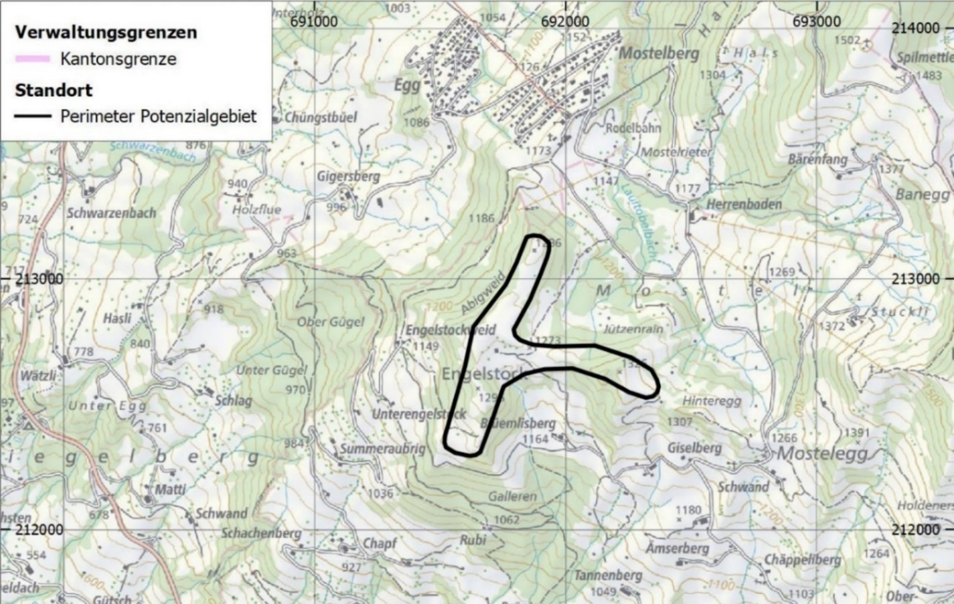
Standort Hochstuckli
Windenergiezone auf Engelstock neben Mostelberg/ Bergstation Hochstuckli-Bahn

Slide 26
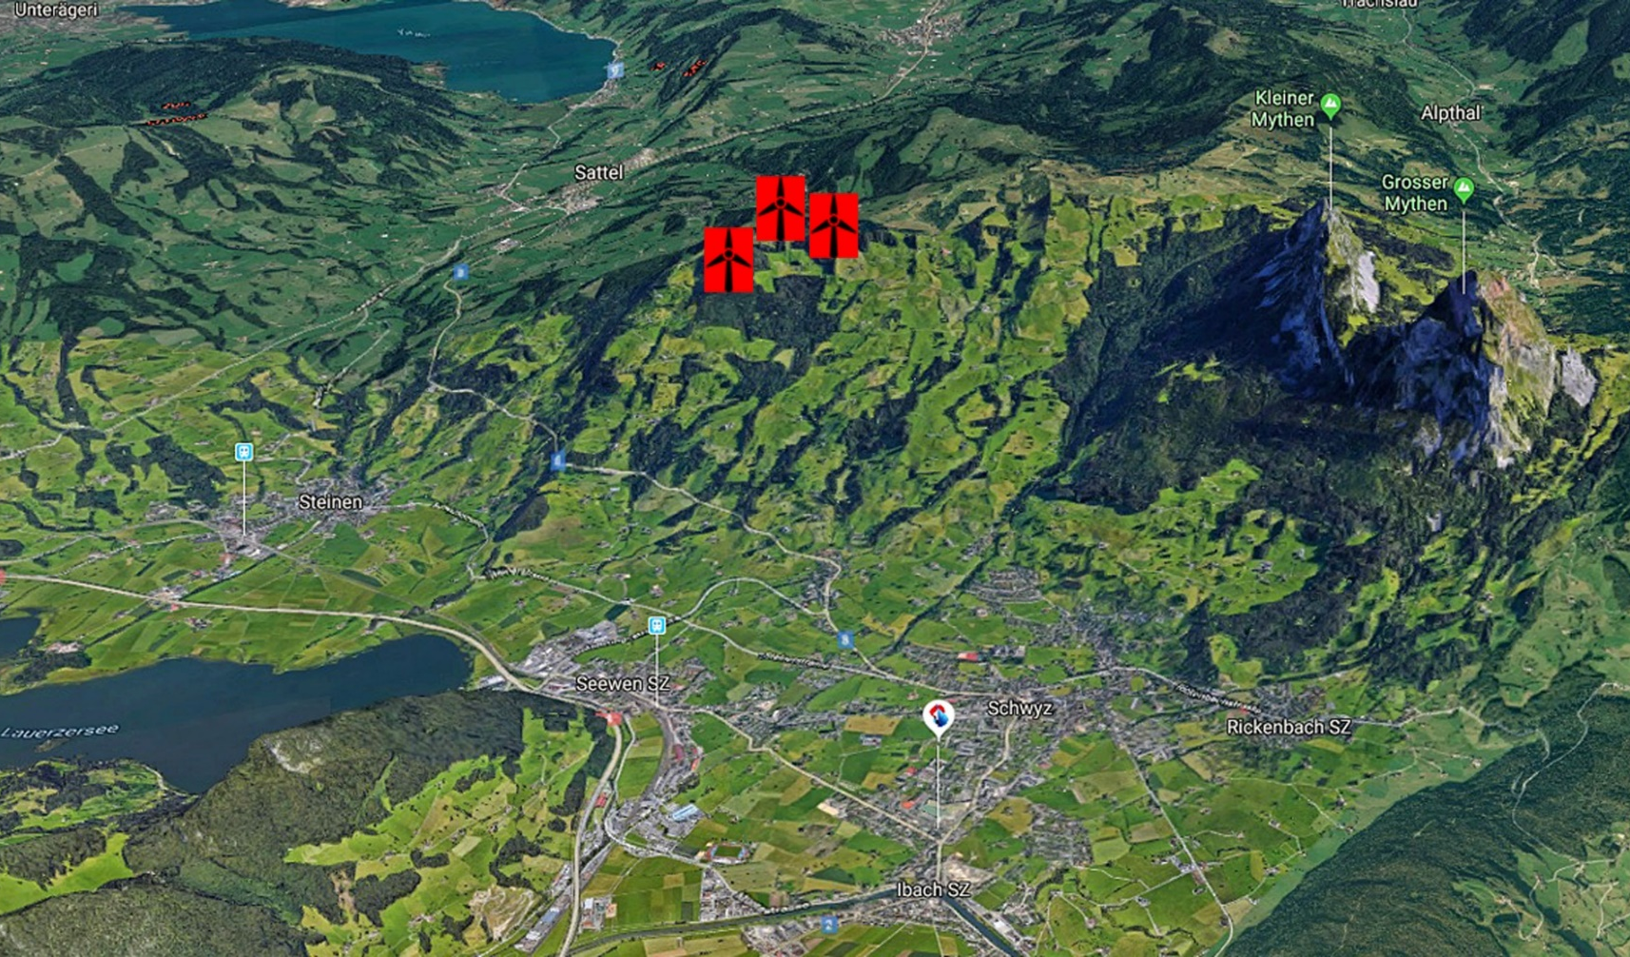
Standort Hochstuckli Panoramabild

Slide 27
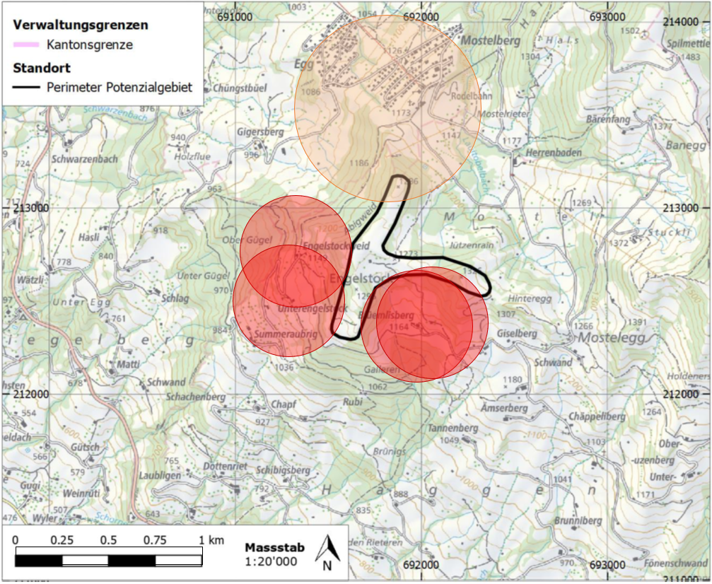
Standort Hochstuckli: Lärmschutz

Slide 28
Beurteilung Standort Hochstuckli
Exponierte Lage über Sattel und Schwyz
Landschaftsbild der Mythenregion wird verschandelt
In Nähe der Siedlung Egg/Mostelberg
Beliebtes Erhohlungsgebiet und intensive touristischen Nutzung
Sperrung wegen Eiswurf im Winter
Wertvoller Naturraum wird beeinträchtigt
Konflikt mit Vogelschutz
Verlust von Heimat und Identität

Slide 29
Gesamthafte Interessensabwägung
Pro | Contra
Geringe, unzuverlässige Stromproduktion | Kein relevanter Beitrag zur Stromversorgung Überhaupt kein Beitrag zur Versorgungssicherheit Betrieb nur mit massiven Subventionen möglich Negative Emissionen für Anwohner Landschaftsbild wird verschandelt Windkraftanlagen töten Vögel, Fledermäuse, Insekten Negative Auswirkungen auf - Lebensqualität der Bevölkerung, - Tourismus und Wirtschaft, - Standortattraktivität Wertverlust von Immobilien
Das Windpotential steht in keinem Verhältnis zu den Schäden für Bevölkerung, Landschaft und Tiere. Es gibt bessere Möglichkeiten: Solarenergie, Fernwärme mit Holz, Biomasse und Wärmepumpen.

Slide 30
Pro Landschaft Schwyz fordert:
Keine Windräder in der Hochstuckli-Region!
Keine Windräder in der Linthebene!

